Slide 1

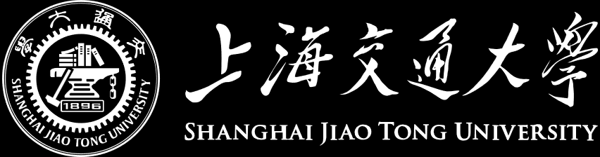
CSRF攻击的原理及演示

Slide 2
第一章 攻击原理
第二章 DVWA靶场演示
第三章 BURPSUITE 漏洞扫描
第四章 虚拟机演示

Slide 3
第一章 攻击原理

Slide 4
攻击原理
cookie：
保存在客户机中的简单的文本文件
网站为了辨别用户身份，储存在用户本地终端上的数据（用户名、密码等）
方便用户，但给了攻击者可乘之机

Slide 5
攻击原理
CSRF（Cross-site request forgery）跨站请求伪造：
也叫XSRF，攻击者通过一些技术手段欺骗用户的浏览器去访问一个自己曾经认证过的网站并运行一些操作（如发邮件，发消息，甚至财产操作如转账和购买商品）
无法直接获取用户的账户控制权，而是欺骗用户浏览器，让其以用户的名义运行操作

Slide 6
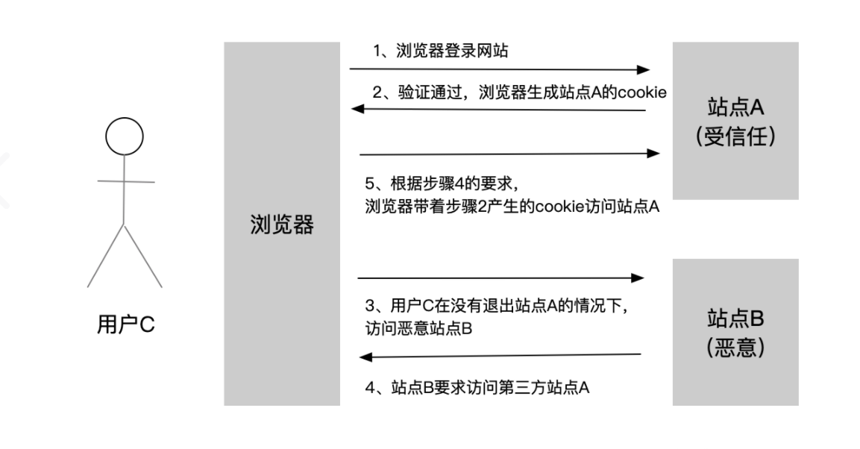
攻击原理
请在此添加标题内容或段落要点：
请在此输入文字说明请在此输入文字说明请在此输入文字说明请在此输入文字说明请在此输入文字说明请在此输入文字说明请在此输入文字说明。

Slide 7
防御措施
CSRF攻击的防御：
验证 HTTP Referer 字段
在请求地址中添加 token 并验证
在 HTTP 头中自定义属性并验证
Notes:
参考网址：https://mp.weixin.qq.com/s?__biz=MjM5NzYwNDU0Mg==&mid=2649208741&idx=2&sn=911a7f7d8fc1006c75250455368ec0c6&chksm=bec46a7489b3e36217a0c2a6c18bf8aeca39da5423e97658c61b2e5f1b1c2bc7ef19059e138c&scene=27

Slide 8
第二章 DVWA靶场演示

Slide 9
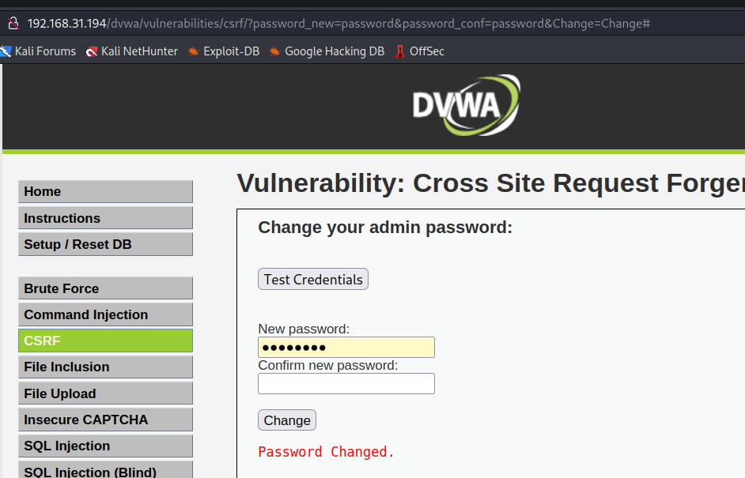
靶场演示-安全等级为low
利用DVWA的CSRF，在安全等级设定为low的情况下，我们看到界面url直接显示了更改后的新密码和确认新密码。此处可以尝试加以利用。

Slide 10
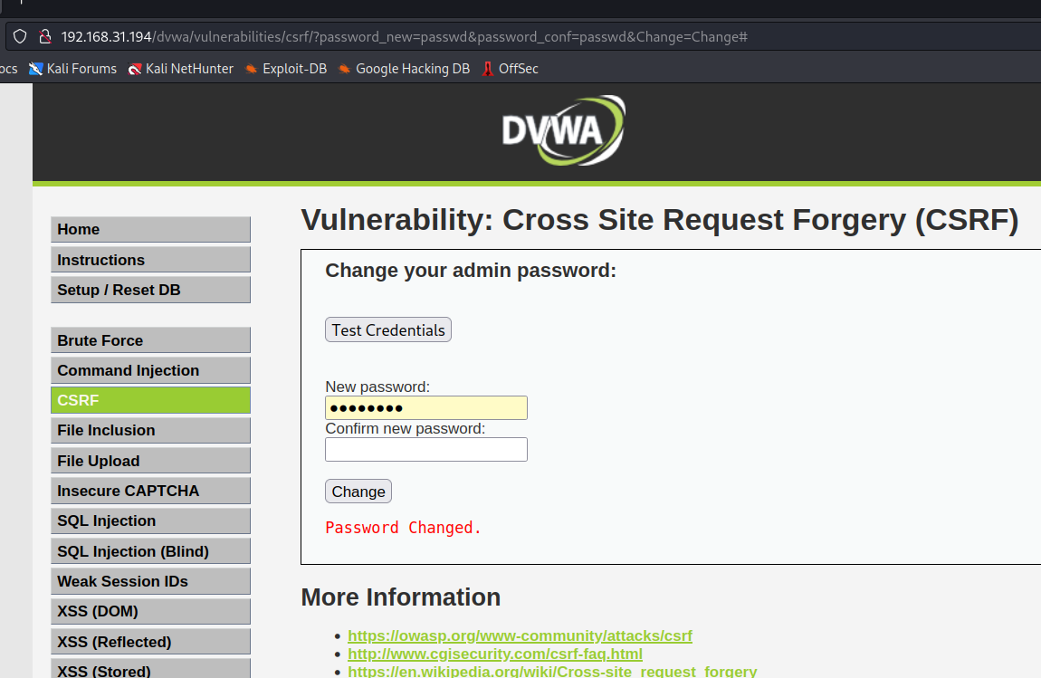
靶场演示-安全等级为low
于是我们可以通过修改url中的“password_new”和“password_conf”来直接达成更改密码的效果，图中将密码改为“passwd”，并粘贴url，进入页面，可见此时密码已经更改。

Slide 11
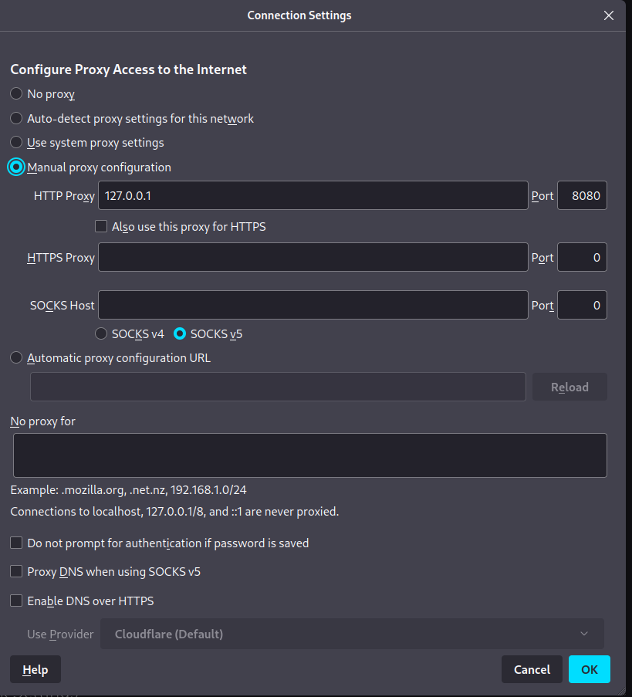
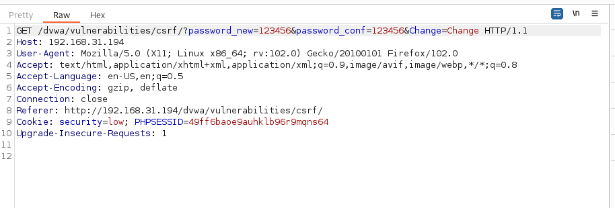
靶场演示-安全等级为low
此时我们可以尝试用burpsuite进行抓包。打开浏览器设置，按照第八周实验的设置调好手动代理，打开burpsuite拦截，并刷新页面，得到抓包信息。

Slide 12
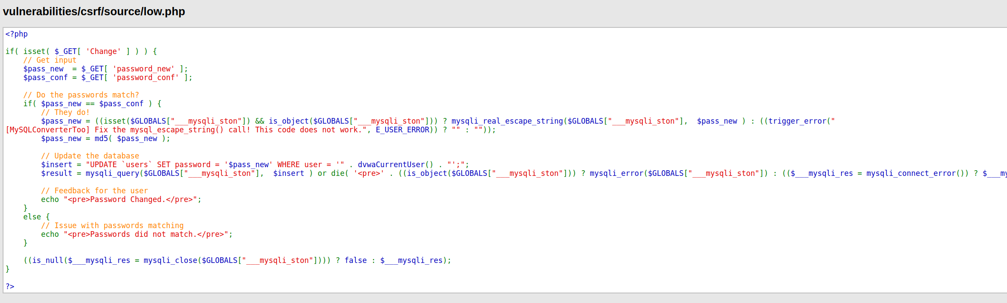
源码分析
可以看到，安全等级为low的情况下，源码中只对新密码和确认新密码两者进行了比较，如果两者相同则直接更改密码，并无其他安全验证方式。

Slide 13
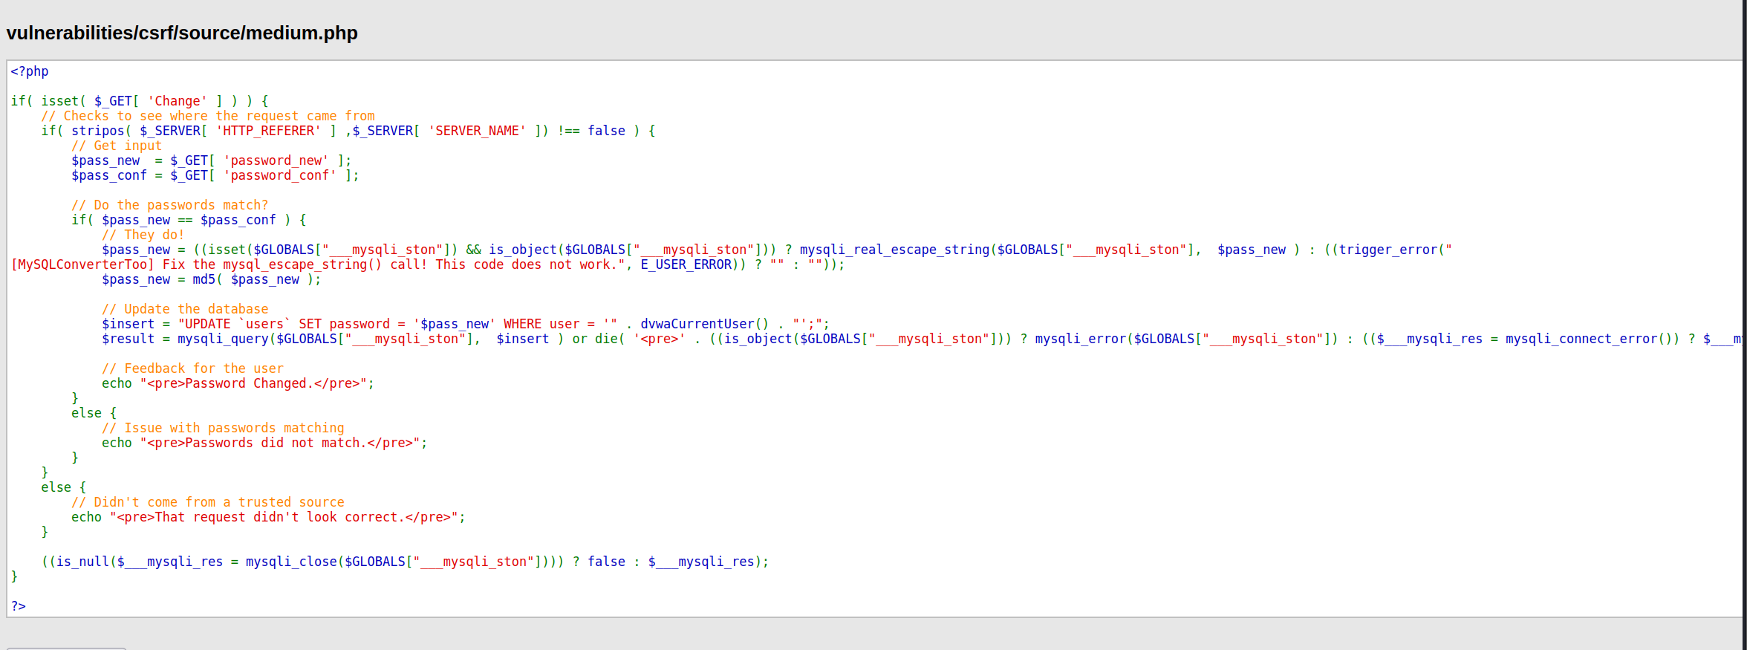
靶场演示-安全等级为medium
首先直接比较安全等级为medium的情况下，DVWA提供的CSRF页的源码和先前的区别。
可以看到，安全等级为medium的情况下，源码中添加了对于请求来源的核查。（即“referer”）
所以在对安全等级为medium的靶场进行攻击时，需要伪造url，使得网站识别其来源是靶机的ip。

Slide 14
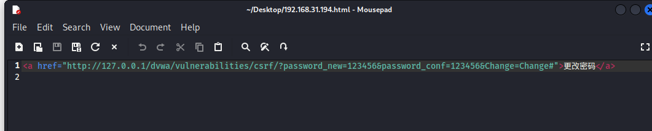
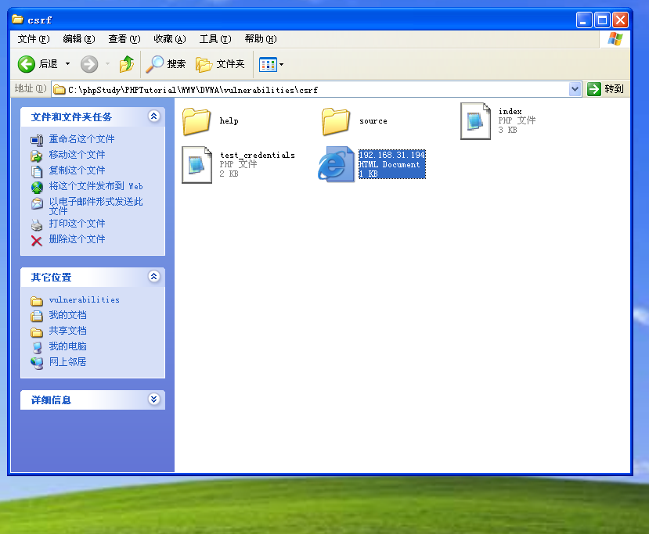
靶场演示-安全等级为medium
这个问题的解决方式比较多样，此处展示两种。第一种是，创造一个html文件，放入一个a标签，链接是更改密码对应的url，并将这个html文件放入DVWA的CSRF对应文件夹。打开html文件，点击“更改密码”，则会自动跳转到更改密码页，完成更改。

Slide 15
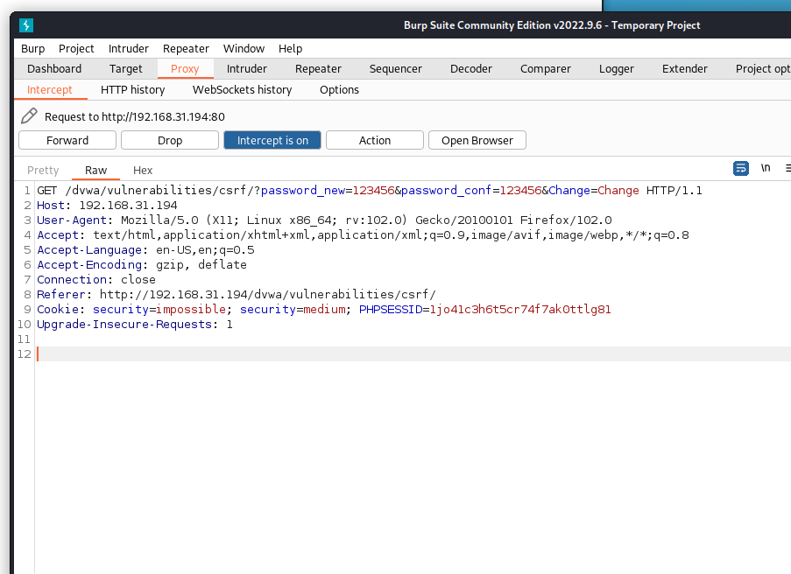
靶场演示-安全等级为medium
第二种方式较为简便，我们可以先在正常情况下更改密码，并用burpsuite抓包到referer。之后，我们打开之前编辑的html文件，同样用burpsuite拦截，但在拦截的包中加入referer，再关闭拦截，让包通过，则同样可以跳转到密码更改的结果页，显示更改成功。

Slide 16
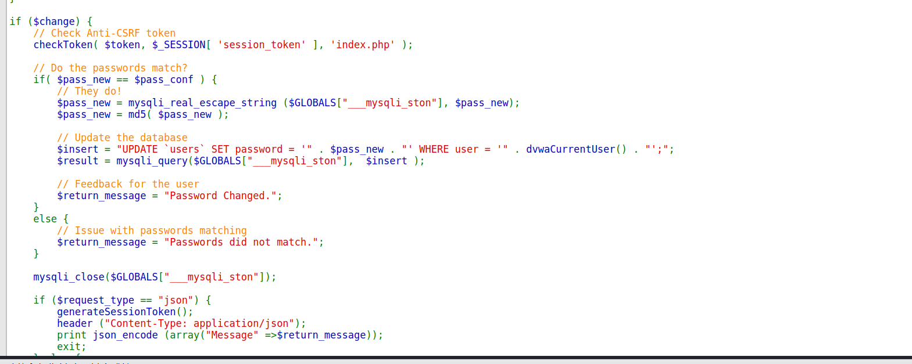
靶场演示-安全等级为high
比较安全等级为high的情况下，DVWA提供的CSRF页的源码和先前的区别。不难看出，这种情况下加入了对用户token的验证，如果仍用之前的方法更改密码，会出现“CSRF token is incorrect”的提示。

Slide 17
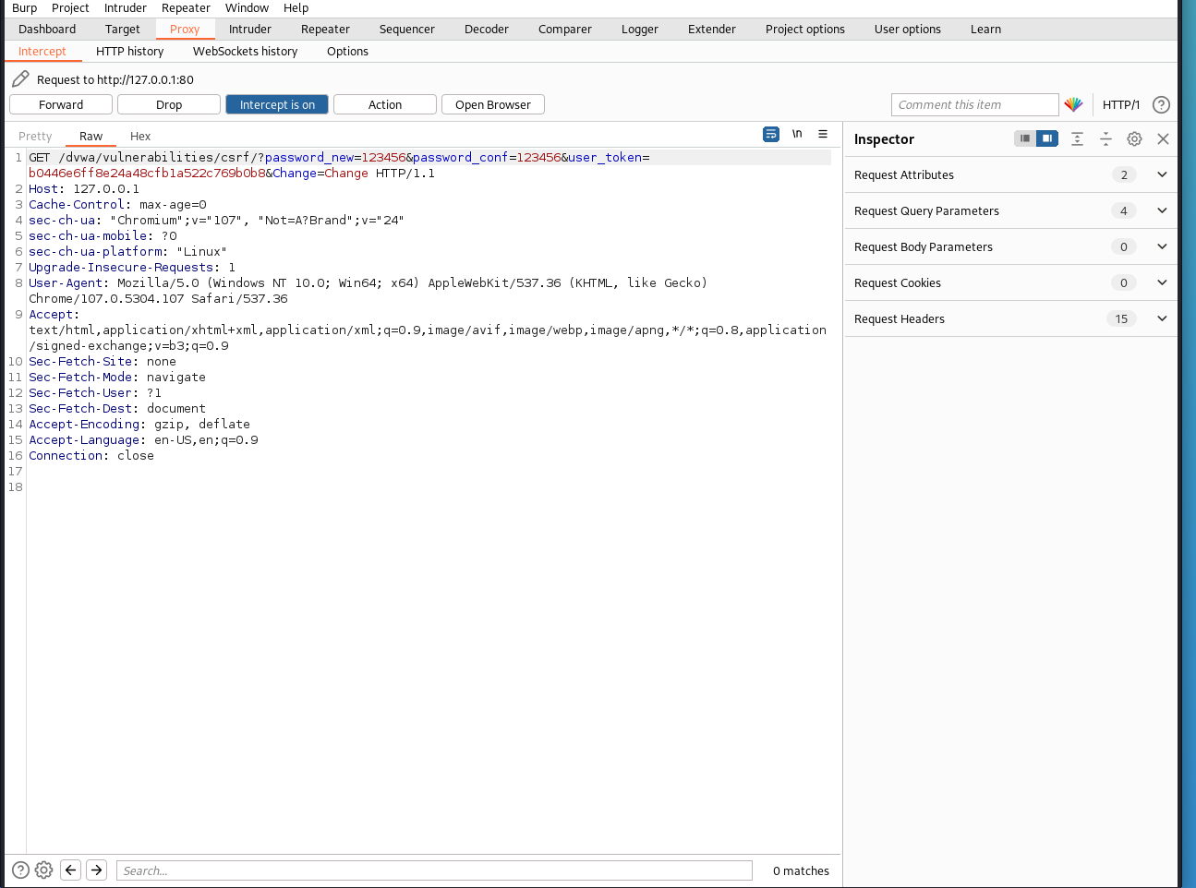
靶场演示-安全等级为high
我们可以利用xss的存储型漏洞，获得token，并将token加入拦截html所得的包中，从而更改密码。xss的存储型漏洞利用方式可以是更改浏览器源码中name框架下的size和maxlegth值，从而在name框中输入类似<·iframesrc=“…/csrf”οnlοad=alert(frames[0].document.getElementsByName(‘user_token’)[0].value)>的构造代码，使网页反馈token。

Slide 18
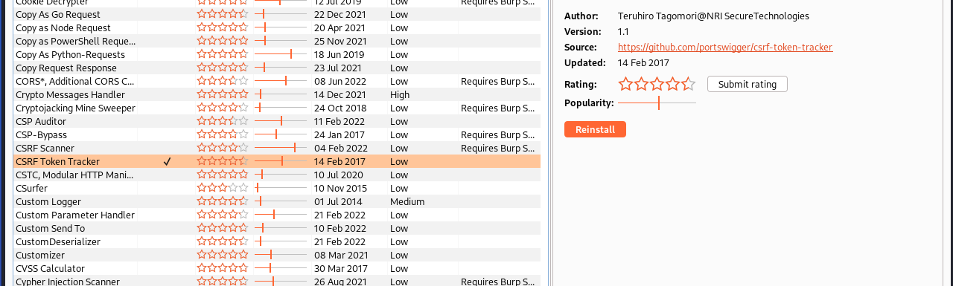
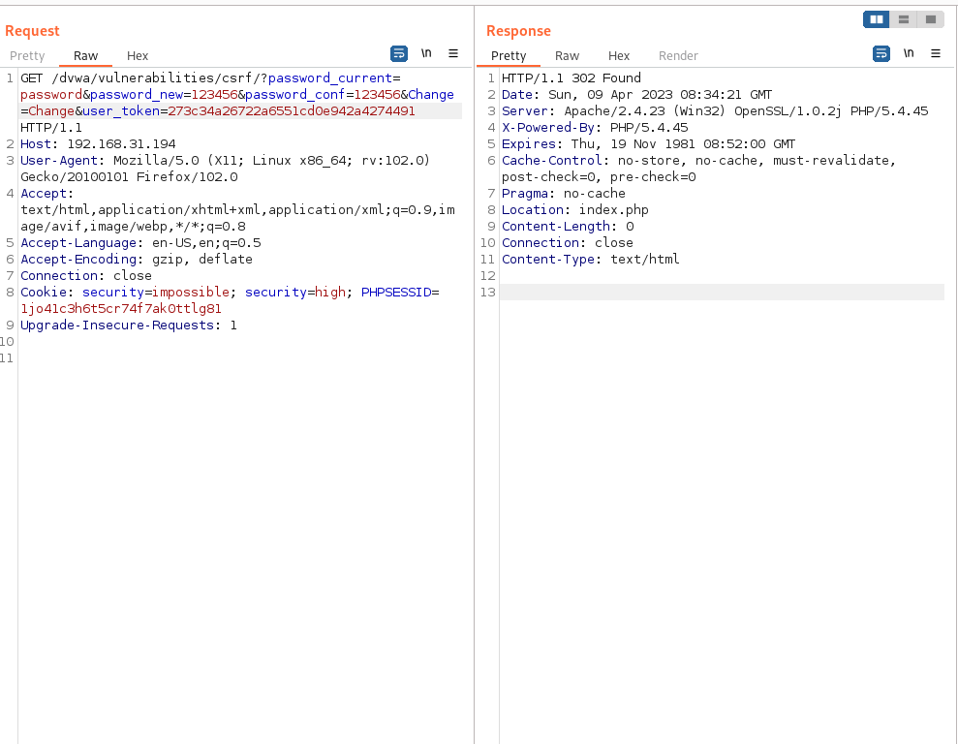
靶场演示-安全等级为high
或者，我们可以下载burpsuite的CSRF token tracker，先尝试一次打开html文件修改密码，并拦截相应的包，发送到repeater，再重放一次包得到响应，由于响应包和更改密码的请求包token一致，所以可以用响应的token粘贴到请求包中，并在token tracker中新建一条规则，host=靶机IP，name=user_token，并勾选规则，最后进行包的重放，也可修改密码。

Slide 19
第三章 BURPSUITE漏洞扫描

Slide 20

漏洞扫描
利用pro版的burpsuite的dashboard中的扫描功能，可以自动地对给定的url进行漏洞扫描并给出分析。

Slide 21
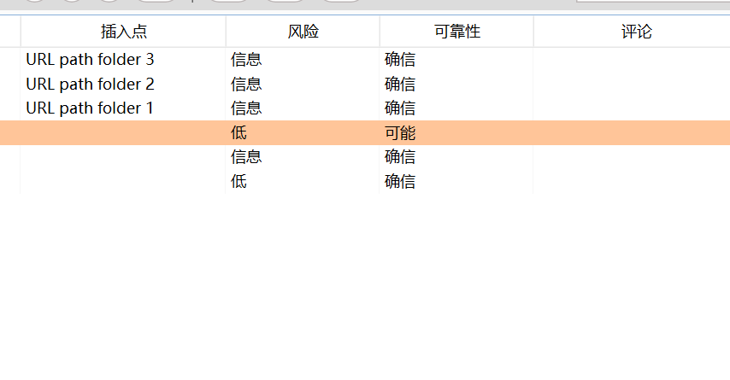
漏洞扫描
分析的内容包括可能的漏洞、插入点、风险等级以及可靠性等。

Slide 22
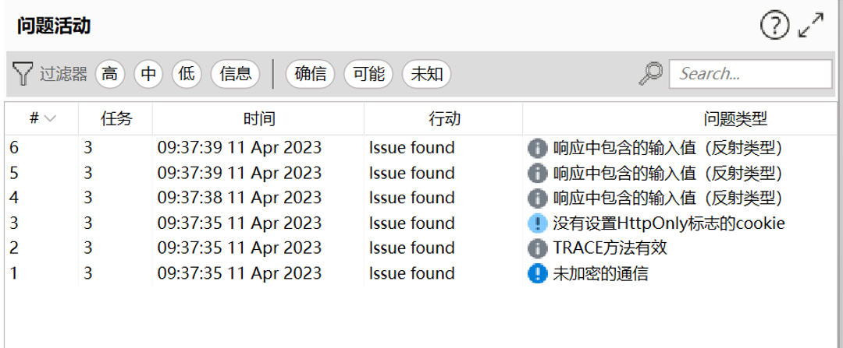
漏洞扫描
对xp虚拟机的DVWA-csrf攻击网页的url进行扫描，并更换安全等级分别为low、medium、high、impossible，都会得到基本相同的漏洞解析结果，如下图。

Slide 23
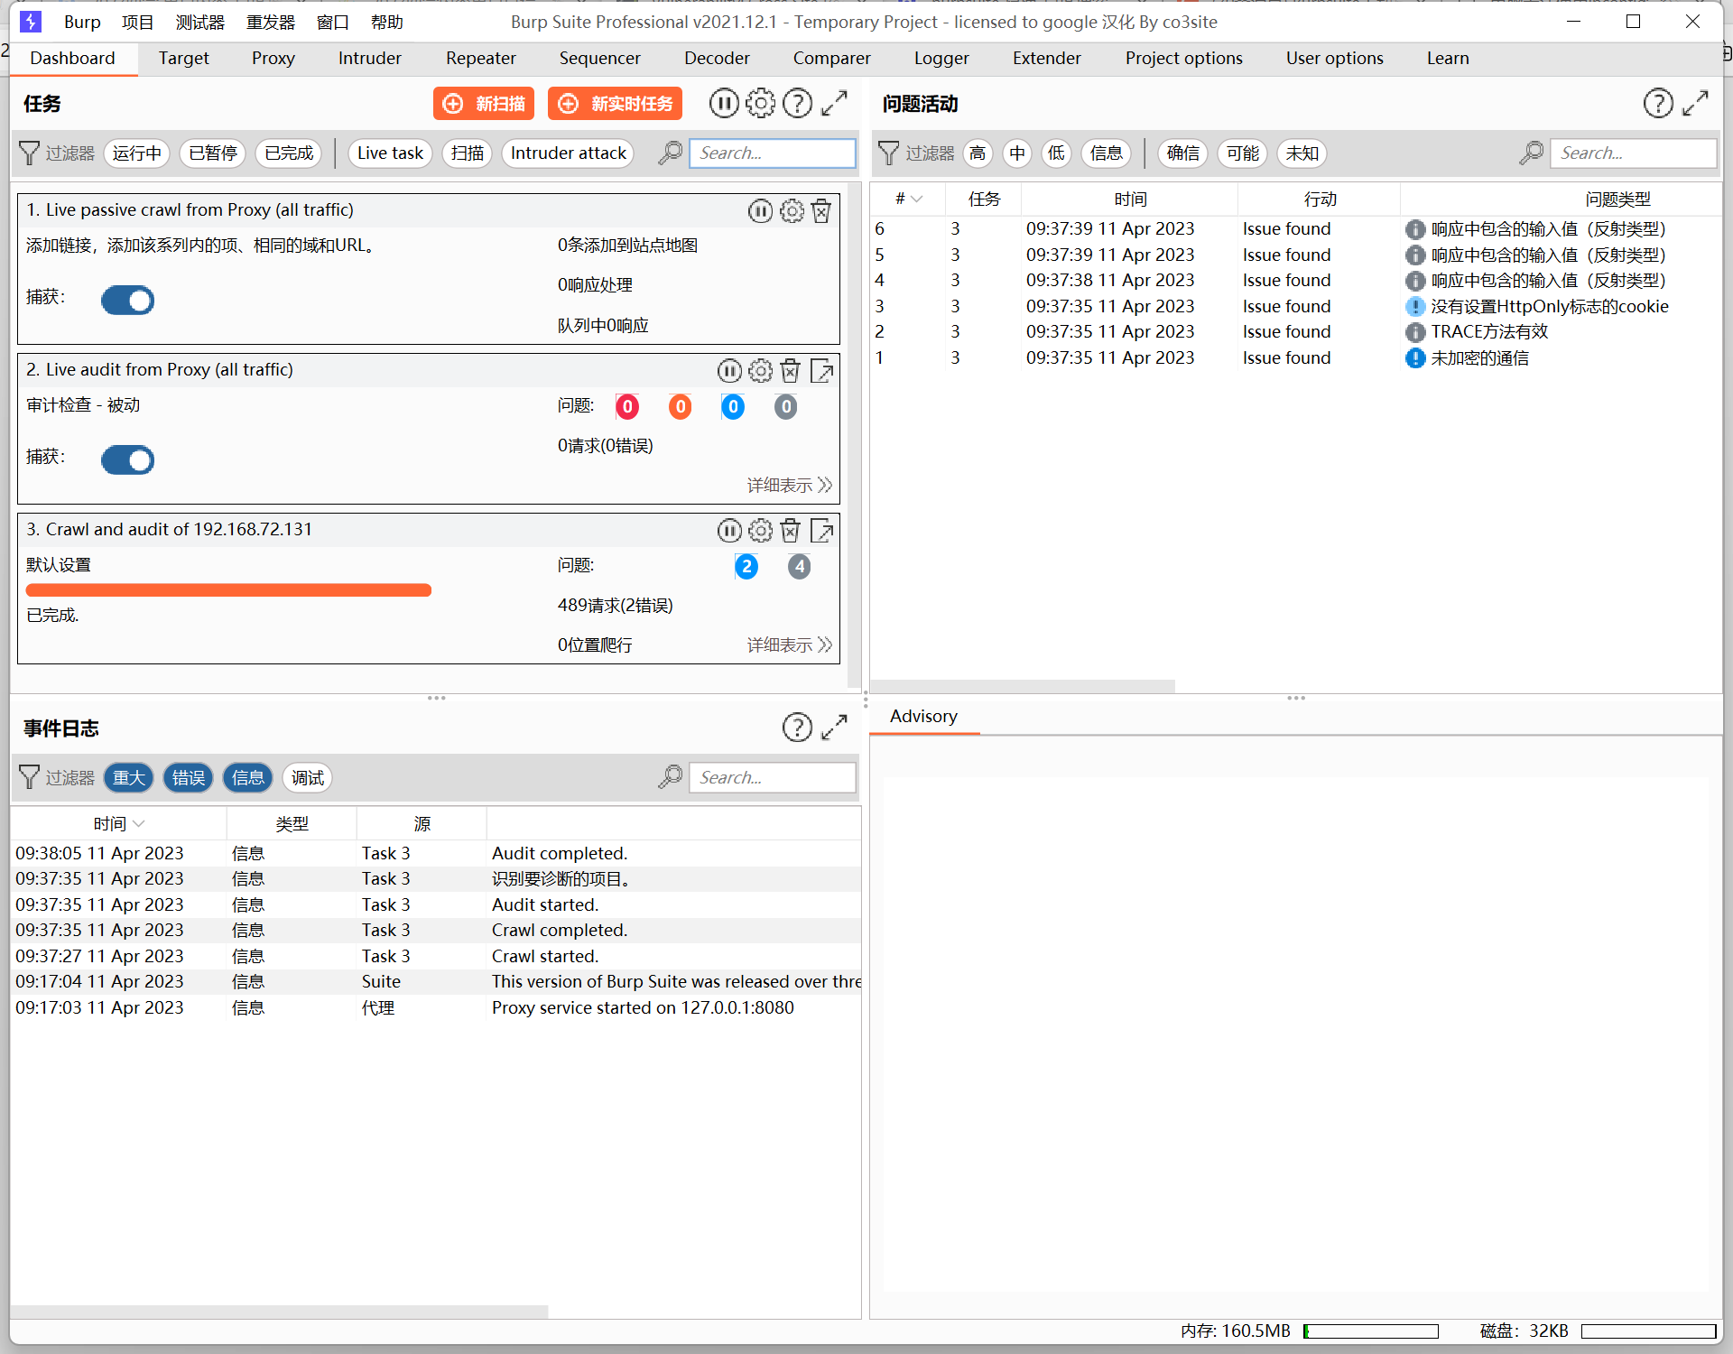
源码分析
对于“问题活动”一栏，可以观察到问题类型中包含“响应中包含的输入值”以及“没有设置HttpOnly标志的cookie”这两项，而这两项也表示DVWA确实在csrf攻击靶场的网页提供了相应的漏洞可供csrf攻击，因为csrf正是利用了网站残留的cookie为基础进行攻击的。

Slide 24
第四章 虚拟机演示

Slide 25
虚拟机演示
实验环境：
windows XP虚拟机两台
分别配置有APACHE+MYSQL+PHP

Slide 26
虚拟机演示
HTTP GET和POST请求区别：
Get请求：通过 URL 请求来传递用户的数据，将表单内各字段名称与其内容，以成对的字符串连接，置于URL 后，如 http://www.xxx.com/index.php?username=liming&password=123456，就像用户点击一个链接一样。
Post请求： 将表单内各字段名称与其内容放置在 HTML 表头(header)内一起传送给服务器端。
Notes:
GET:数据都会直接显示在 URL 上
POST:

Slide 27
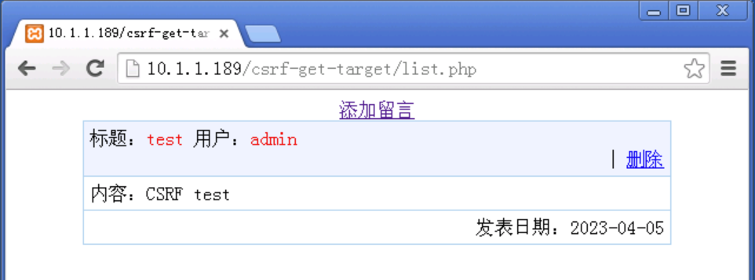
Get形式的CSRF攻击
步骤一：
用户在Chrome浏览器中，使用账号、密码登录留言板网页，并在上面留言

Slide 28
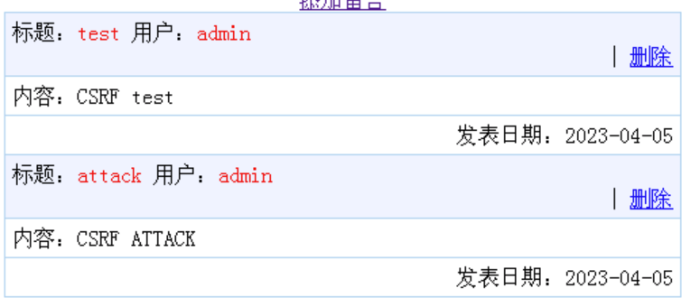
Get形式的CSRF攻击
步骤二：用户访问恶意网页http://10.1.1.23/csrf-get-attacker/attacker.html。此后再返回刚才的留言板界面，发现留言板上多了一条恶意内容。

Slide 29
Get形式的CSRF攻击
步骤三：
利用chrome自带调试工具抓包。留言板中输入的内容，附在页面请求地址中发给了服务器，这种参数字段存放在URL中的请求即为GET请求。 用户的添加留言请求中，还可以看到用户身份标识Cookie字段。

Slide 30
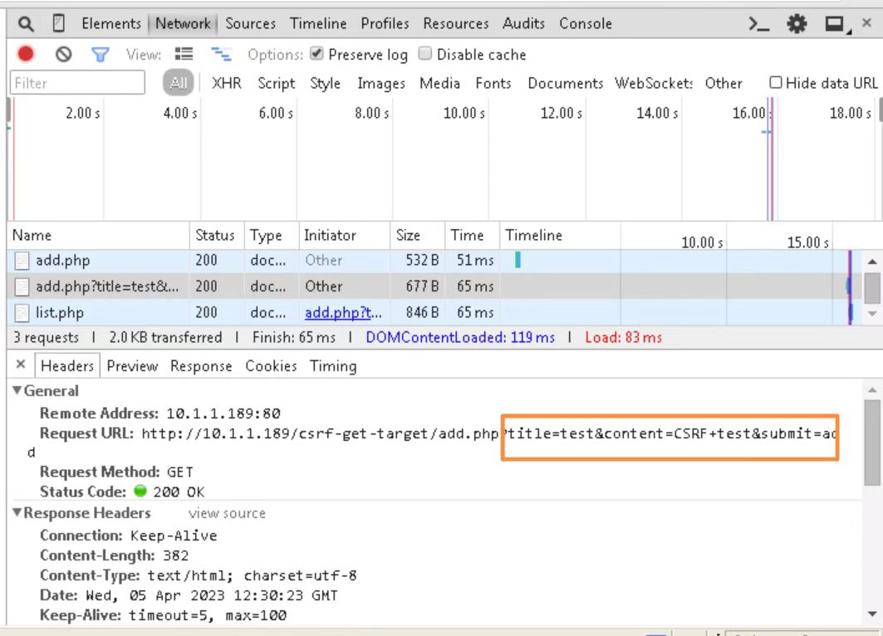
步骤三：
利用chrome自带调试工具抓包。留言板中输入的内容，附在页面请求地址中发给了服务器，这种参数字段存放在URL中的请求即为GET请求。 用户的添加留言请求中，还可以看到用户身份标识Cookie字段。
Notes:
参数字段存放在URL中

Slide 31
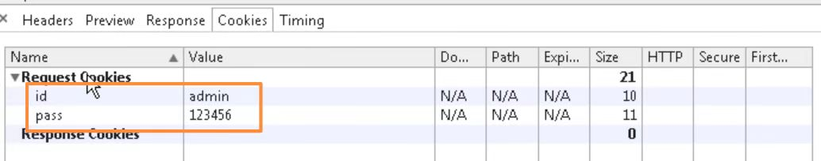
Get形式的CSRF攻击
实验环境：
windows XP虚拟机两台
分别配置有APACHE+MYSQL+PHP
Notes:
Cookie字段

Slide 32
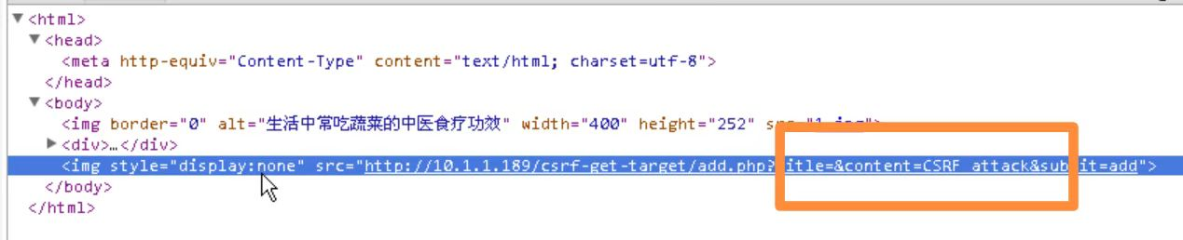
Get形式的CSRF攻击
恶意网站代码分析：恶意网站通过设置src地址，向留言板网站发送了一条恶意留言请求，并在发送请求时自动将Cookie附带上。
Notes:
由于浏览器保存了我们在留言板网站的身份标识Cookie，并在发送请求时自动将Cookie附带上，所以恶意网站就成功盗用了我们的身份，完成了一次恶意留言行为

Slide 33
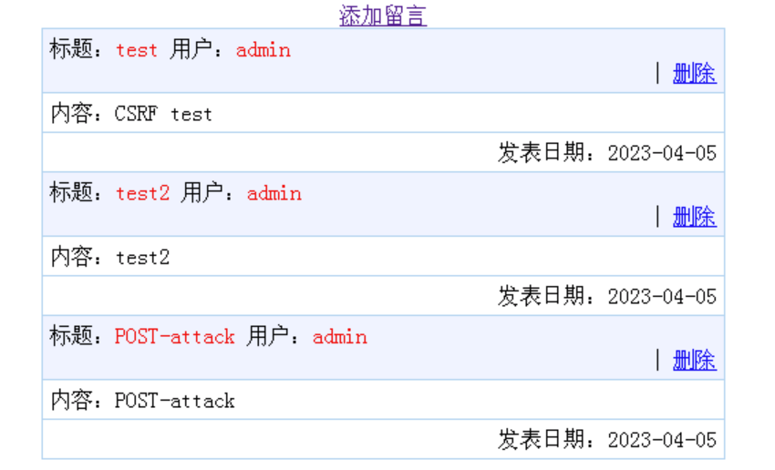
POST形式的CSRF攻击
步骤同上，只是访问的恶意网站不同：

Slide 34
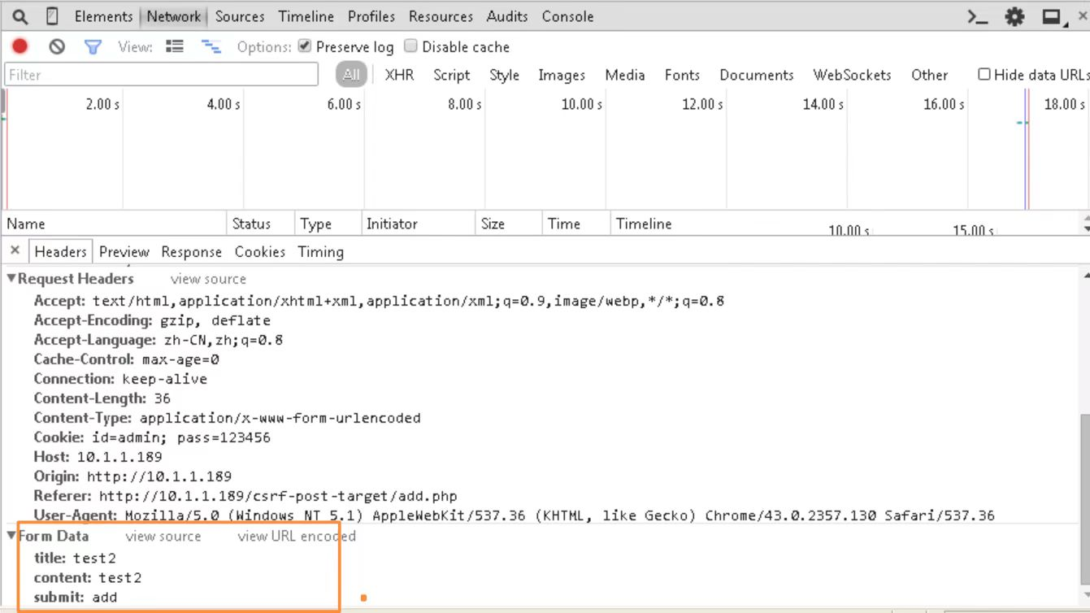
POST形式的CSRF攻击
同样进行抓包：
Notes:
同样进行抓包，附在HTTP请求的Data域中发给了服务器，这种参数字段存放在HTTP Data域中的请求叫做Post请求。

Slide 35
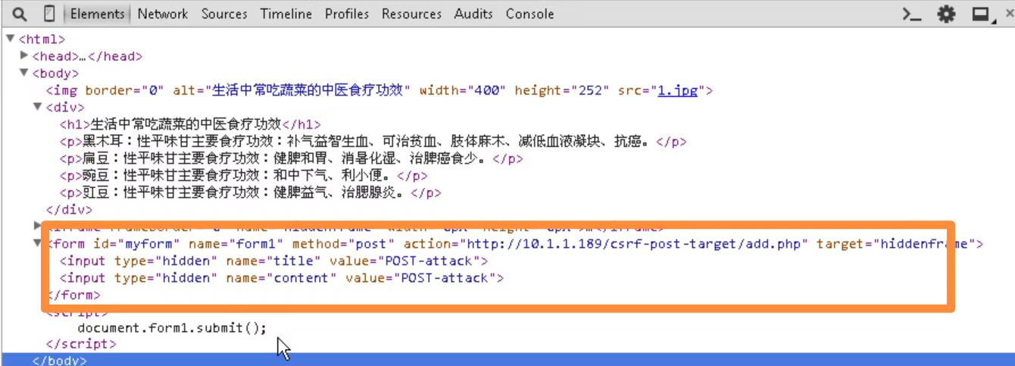
POST形式的CSRF攻击
查看恶意网站的源码：
Notes:
从代码中可以看到，恶意网站在页面中植入了一个form表单，这个表单的action设置为留言网站地址。同时植入的还有一段Javascript代码，该段代码功能是自动提交form表单数据。这样，当用户访问到该恶意网站时，实际上就通过Post方法向留言板发出了一条恶意留言请求。

Slide 36
谢谢！

